Slide 1


§2 直角坐标系下二重
积分的计算
二重积分计算的要点是把它化为定积分. 这里有多种方法, 其中最常用的是在直角坐标系下化为累次积分.
一、在矩形区域上二重积分的计算
二、在 x 型或 y 型区域上二重积分
的计算
三、在一般区域上二重积分的计算
返回

Slide 2



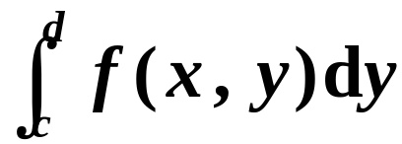

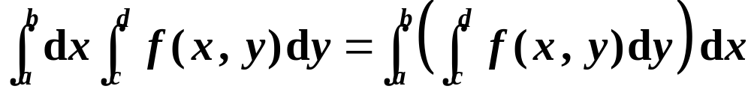
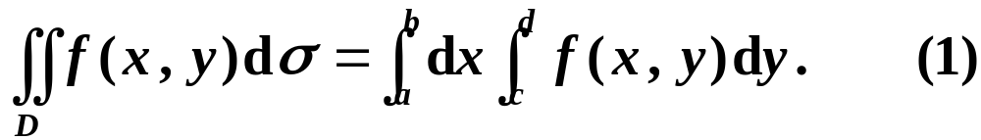
一、在矩形区域上二重积分的计算
定理21.8 设
在矩形区域
上可积, 且对每个
积分
存在,
则累次积分
也存在, 且

Slide 3
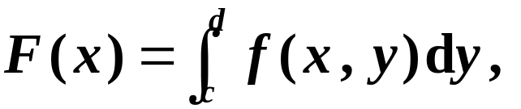





















证 令
定理要求证明
在
上可积, 且积分的结果恰为二重积分. 为此,
对区间
与
分别作分割
按这些分点作两组直线

Slide 4







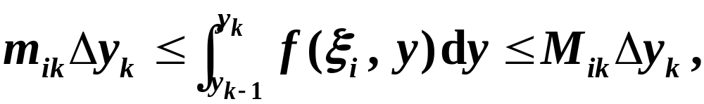

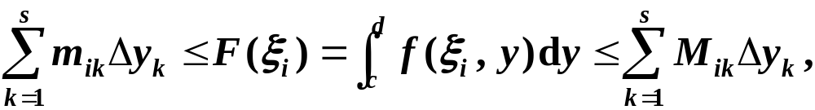
把矩形 D 分为 rs 个小矩形(图21-4). 记
为小矩
形
设
在
上的上确界和下确界分别为
和
. 在区间
中任取一点
于是就有不等
式
其中
因此

Slide 5
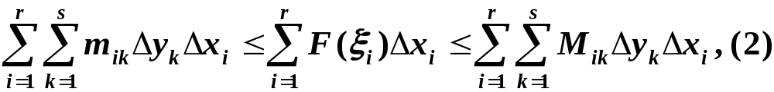


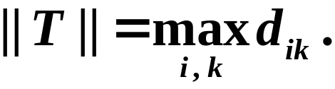

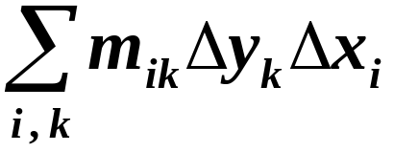
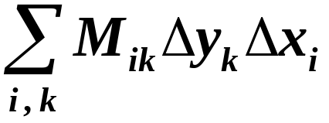
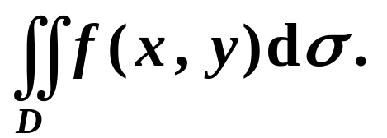
其中
记
的对角线长度为
,于是
由于二重积分存在, 由定理21.4, 当
时, 使
和
有相同的极限, 且极限
值等于
因此当
时, 由不等式
(2) 可得:

Slide 6
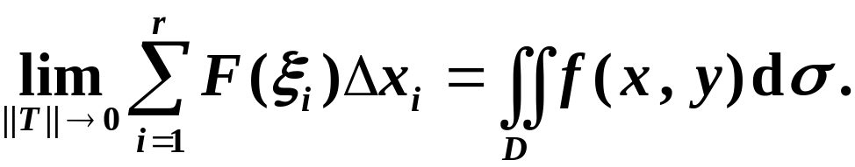
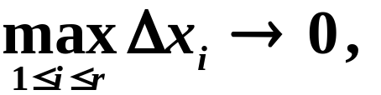
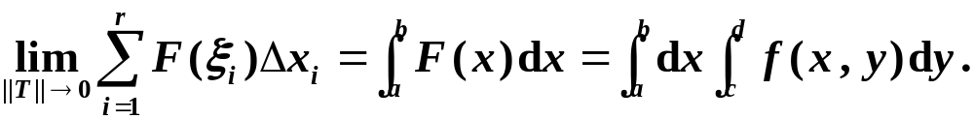
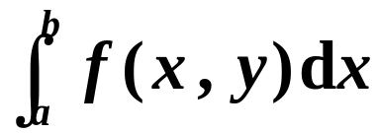

(3)
由于当
时, 必有
因此由定积
分定义, (3)式左边
定理21. 9 设
在矩形区域
上可积, 且对每个
积分
存在,
则累次积分

Slide 7
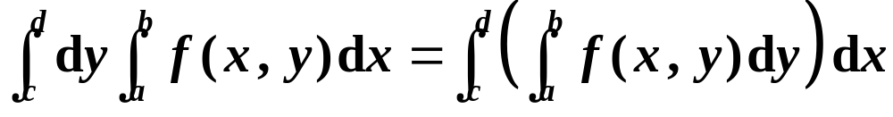
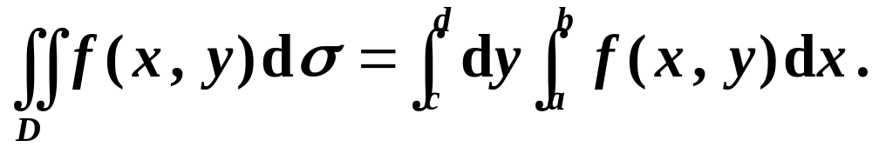
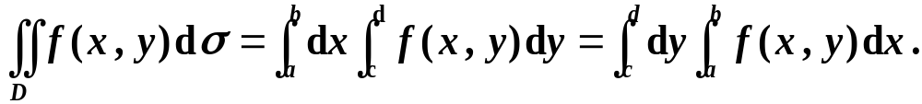
也存在, 且
定理21. 9的证明与定理21. 8相仿.
特别当
在矩形区域
上连续
时, 则有

Slide 8
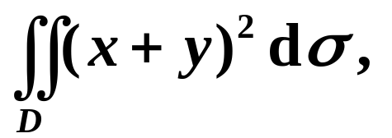

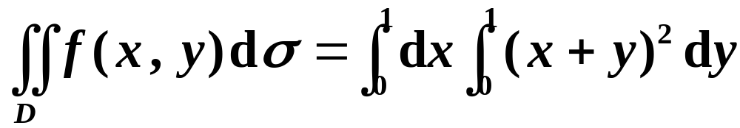
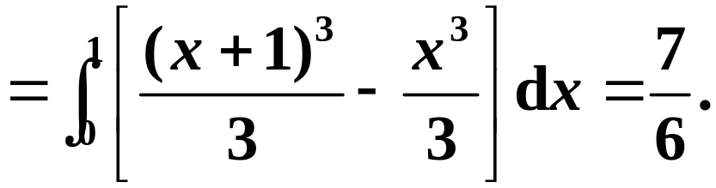
例1 计算
其中
解 应用定理21. 8 (或定理21. 9), 有

Slide 9
二、在 x 型或 y 型区域上
二重积分的计算
对于一般区域, 通常可以分解为如下两类区域来进
行计算.
称平面点集
为x型区域(图21-5(a)); 称平面点集
为y型区域(图21-5(b)).

Slide 10








这些区域的特点是当 D 为 x 型区域时, 垂直于 x 轴
的直线
至多与区域 D 的边界交于

Slide 11


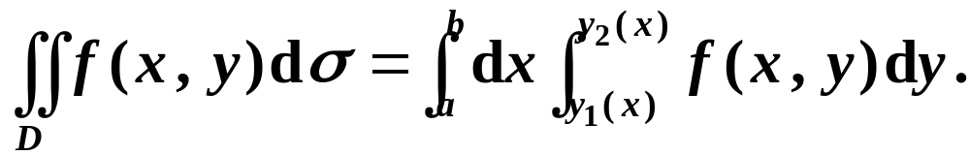



两点; 当 D 为 y 型区域时, 直线
至
多与 D 的边界交于两点.
定理21. 10 若
在如 (4) 式所示的 x 型区域 D
上连续, 其中
在
上连续, 则
即二重积分可化为先对 y、后对 x 的累次积分.
证 由于
与
在闭区间
上连续, 故存
在矩形区域
(如图21-5(a)). 现作一

Slide 12

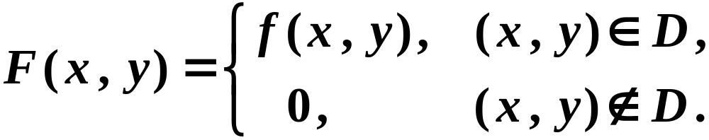

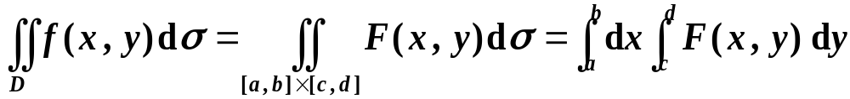
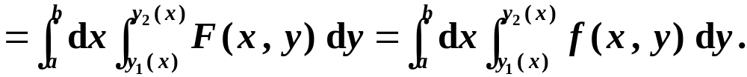
定义在
上的函数
容易知道函数
在
上可积, 而且
类似可证, 若 D 为 (5) 式所示的 y 型区域, 其中

Slide 13










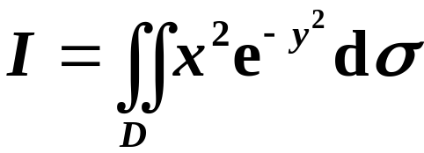

在
上连续, 则二重积分可化为先
对 x、后对 y 的累次积分
例2 设 D 是由直线
及
围成的区域
(图21-6), 试计算:
的值.

Slide 14
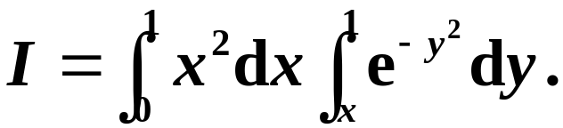

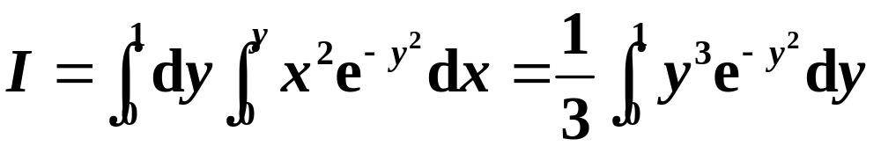
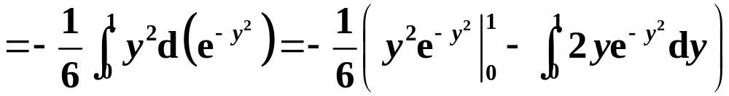
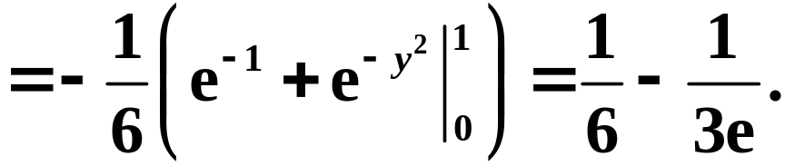
解 若用先对 y、后对 x 的积分, 则有
由于
的原函数无法求得, 因此改用另一种顺序
的累次积分来计算:

Slide 15
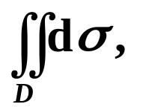













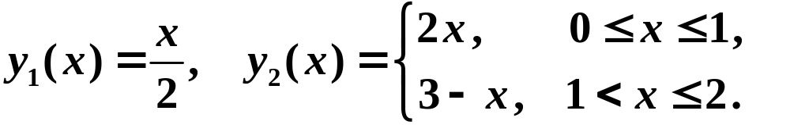
例3 计算二重积分
其中D为由直线
及
所围的
三角形区域(图21-7).
解 当把 D 看作 x 型区域
时, 相应的

Slide 16
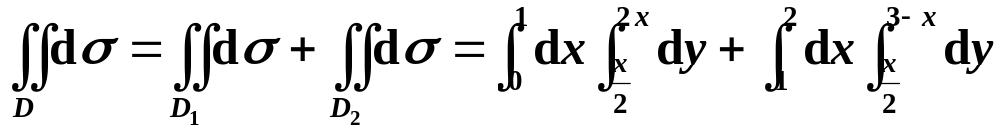
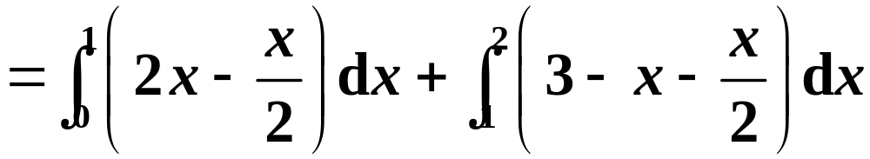
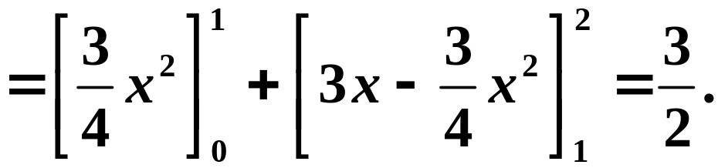
所以
例4 求两个底面半径相同的直交圆柱所围立体的体
积 V.

Slide 17


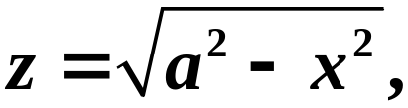
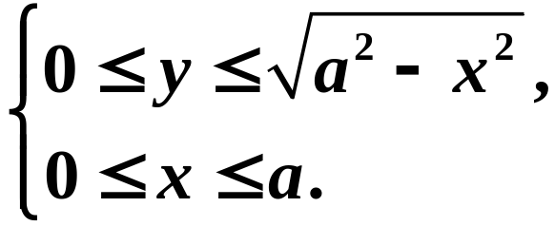
解 设圆柱底面半径为a, 两个圆柱方程为
利用对称性, 只要求出在第一卦限(即
)部分(见第十章图10-9)的体积, 然后再乘以8
即得所求的体积.第一卦限部分的立体是一曲顶柱
体,曲顶为
底为四分之一圆域
D:
所以它的体积为

Slide 18
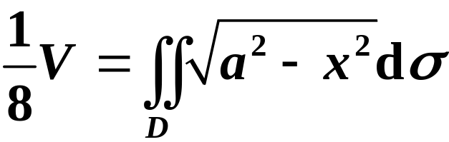
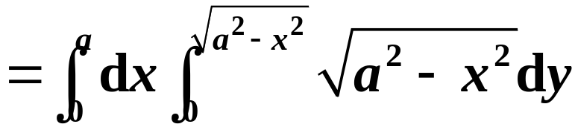
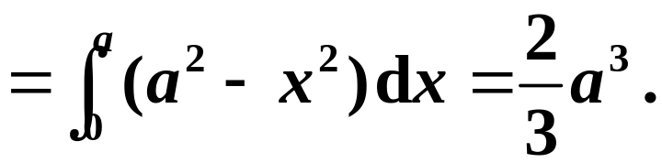
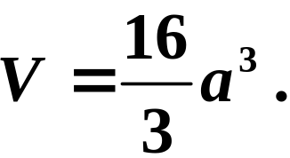
于是

Slide 19










三、在一般区域上二重积分的计算
边界为分段光滑曲线的有界闭域,一般可把它分解
成有限个除边界外无公共
内点的 x 型区域或 y 型区
域.如图21-8 所示,D 被分
解成三个区域, 其中 、
为 x 型区域,
为 y 型区域.

Slide 20
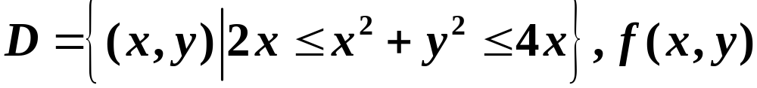


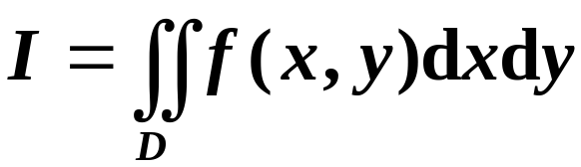








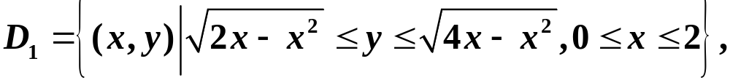
例5 设
为
上的连续函数,试将二重积分
化为不同顺序的累次积分.
解 (1)先对
积分, 再对
积分.
为此设
(见图21-9), 其中

Slide 21
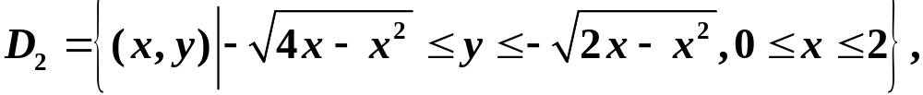
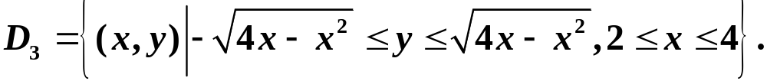
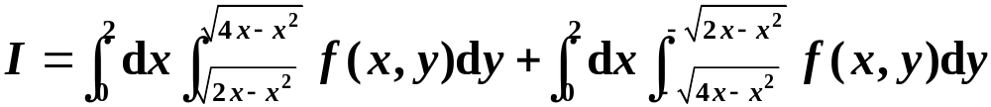
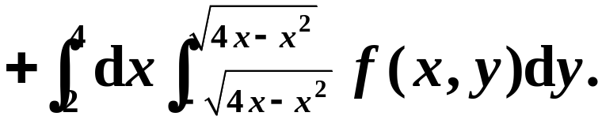
所以有
(2) 先对
积分, 再对
积分. 类似地有:

Slide 22

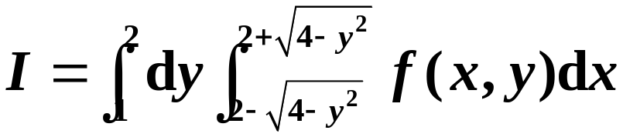

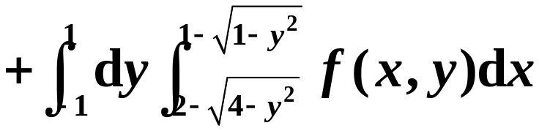









(见图21-10)

Slide 23










例6 计算
其中
解 记 (见图 21-11)

Slide 24




则又有

Slide 25






Slide 26





复习思考题
1. 若可求面积的区域
满足条件:
又设
在
上可积. 证明:
(1)若
则
(2) 若
则

Slide 27






其中
2.设
是区域
上的可积函数.
其中
求证:
(1)
在
上连续;
(2) 若
在
上连续, 求证:

